Slide 1
Федеральное государственное бюджетное образовательное учреждение высшего образования «Красноярский государственный медицинский университет имени профессора В.Ф. Войно-Ясенецкого»
Министерства здравоохранения Российской Федерации
Фармацевтический колледж
Методические рекомендации
по оформлению презентационных материалов
к защите выпускной квалификационной работы
по программам подготовки специалистов среднего звена
Красноярск
2020

Slide 2
Мультимедийное сопровождение доклада
Мультимедиа ("multi" - "много", "media" - "среда"). - это интерактивные (диалоговые) системы, обеспечивающие одновременную работу со звуком, анимированной компьютерной графикой, видеокадрами, статическими изображениями и текстами.
Под мультимедийным сопровождением научного доклада подразумевается передача или представление аудитории новой для нее информации в демонстрационной форме с использованием компьютерной технологии.
Доказано! Эффективность подачи материала повысится при одновременном использовании зрительного и слухового каналов восприятия.
Эффективность слухового восприятия информации составляет 15%, зрительного - 25%, а их одновременная активизация повышает продуктивность восприятия до 65%.

Slide 3
Цели мультимедийной презентации
визуальное представление авторского замысла, максимально комфортное для восприятия конкретной аудиторией, побуждающее к взаимодействию с объектами и/или автором презентации;
демонстрация достижений докладчика в различных сферах деятельности с помощью современных информационных технологий.

Slide 4
Структура презентации
Последовательное содержание слайдов:
Слайд 1. Автор, тема дипломной работы, руководитель.
Слайд 2. Актуальность работы, основная проблема.
Слайд 3. Цель и задачи исследования.
Слайд 4. Объект и предмет исследований.
Слайд 5. База исследования, методы исследования.
Слайд 6. – Слайд 9. Теоретические аспекты, связанные с объектом исследования.
Слайд 10. – Слайд 12. Описание результатов, полученных в ходе исследования.
Слайд 13. Выводы, рекомендации.
Слайд 15. Надпись «Спасибо за внимание»

Slide 6
Структура презентации
Последовательное содержание слайдов:
Слайд 1. Автор, тема дипломной работы, руководитель.
Слайд 2. Актуальность работы, основная проблема.
Слайд 3. Цель и задачи исследования.
Слайд 4. Объект и предмет исследований.
Слайд 5. База исследования, методы исследования.
Слайд 6. – Слайд 9. Теоретические аспекты, связанные с объектом исследования.
Слайд 10. – Слайд 12. Описание результатов, полученных в ходе исследования.
Слайд 13. Выводы, рекомендации.
Слайд 15. Надпись «Спасибо за внимание»

Slide 7
Художественное оформление презентации
Художественное оформление – это важный этап разработки презентаций, так как
представленные в графическом виде данные часто выглядят лучше текстовых;
позволяет выделить наиболее важные моменты презентации или облегчить понимание трудных положений доклада.
Информационный дизайн — художественно-техническое оформление и представление информации:
Функциональные возможности представления информации,
Психологические критерии восприятия информации человеком,
Эстетика визуальных форм представления информации.

Slide 8
Требования к содержанию и оформлению
мультимедийной презентации
Для того чтобы ваша презентация имела успех, следует соблюдать
ряд требований по ее оформлению.
1 слайд – 1 идея
С точки зрения эффективного восприятия текстовой информации, один слайд в среднем должен содержать 7 – 13 строк.
На слайде следует располагать список не более чем из 5-6 пунктов, в каждом из которых – не более 5-6 слов.
Предпочтительно горизонтальное расположение материала.
Наиболее важная информация должна располагаться в центре экрана.

Slide 9
Цветовое оформление слайдов презентации
• Цветовая схема презентации должна быть одинаковой на всех слайдах. Это создает ощущение связности, преемственности, комфортности.
На одном слайде рекомендуется использовать не более двух цветов: один – для фона, один – для текста, причем цвета должны сочетаться между собой.
• Для фона лучше использовать светлые тона.
Цвет и размер шрифта, оформление шаблона должны быть подобраны так, чтобы все надписи читались.
В дизайне белый часто считается тем нейтральным фоном, который дает возможность другим цветам выразиться сильнее.

Slide 10
Размер шрифта на слайде
Выбор размера шрифта на слайде определяется, исходя из нескольких условий:
• размера помещения и максимальной удаленностью зрителей от экрана; • освещенности помещения и качества проекционной аппаратуры.
Текст должен читаться из самой дальней точки помещения, где происходит демонстрация.
• заголовок – 32-36 pt;
• подзаголовок – 30-32 pt;
• текст – 24-28 pt;
• подписи данных в диаграммах – 20-24 pt;
• шрифт легенды – 20-24 pt;
• информация в таблицах – 20-24 pt.
Не рекомендуется смешивать разные типы шрифтов.
Нельзя злоупотреблять прописными буквами, т.к. они читаются хуже

Slide 11
Способы визуализации текстовой информации
Визуализация – представление информации в наглядном виде.
списки
таблицы
графические объекты
(схемы, диаграммы, рисунки)

Slide 12
Списки
Всевозможные перечни в документах оформляются с помощью списков.
Пункты перечня рассматриваются как абзацы, оформленные по единому образцу.
Нумерованный - важен порядок следования пунктов, для описания последовательности действий
Маркированный – не важен порядок следования пунктов, для перечисления.

Slide 13
С целью визуализации списков можно использовать инструмент SmartArt
Стратегия неокругленных цен
Стратегия массовых закупок
Стратегия конкурентных цен

Slide 14
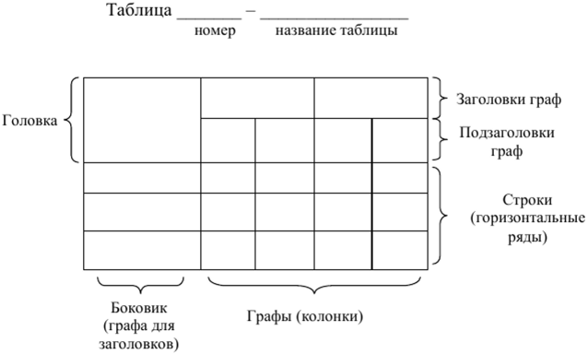
Таблицы
Для описания ряда объектов, обладающих одинаковыми наборами свойств, наиболее часто используются таблицы.

Slide 15
Название аптеки | Доля содержания лекарственных препаратов, содержащих фенольную функциональную группу
«СИА» | 8%
«Губернские аптеки» № 323 | 12%
«Губернские аптеки» № 200 | 10%
«Губернские аптеки» № 4 | 11%
«Мелодия здоровья» | 8%
Название аптеки | Доля лекарственных препаратов, содержащих фенольную группу, %
«СИА» | 8
«Губернские аптеки» № 323 | 12
«Губернские аптеки» № 200 | 10
«Губернские аптеки» № 4 | 11
«Мелодия здоровья» | 8

Slide 16
• Таблица в презентации может стать более наглядной, если использовать приемы выделения цветом отдельных областей таблицы.
Таблицы следует размещать на светлом или белом фоне.

Slide 17
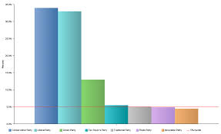
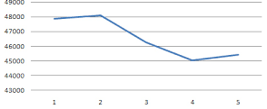
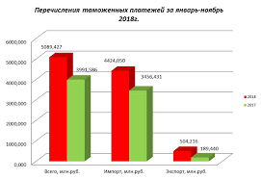
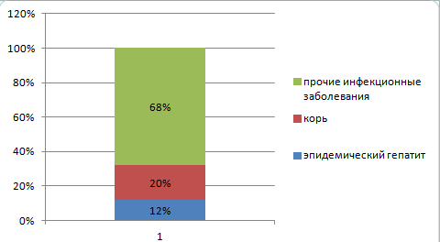
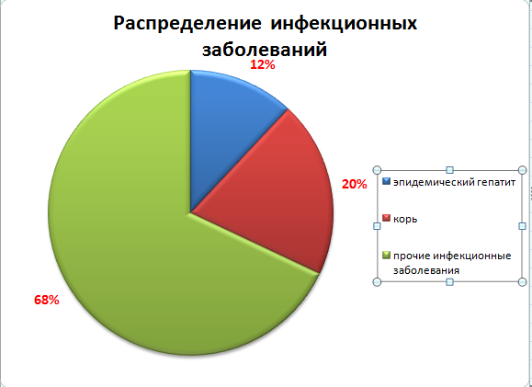
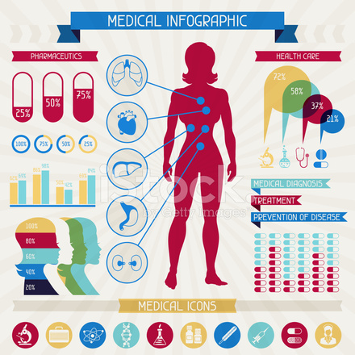
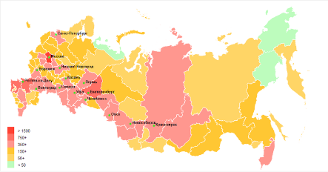
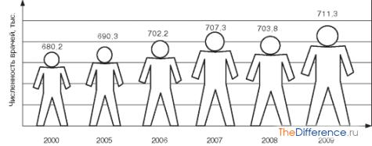
Работа с графикой
Диаграммы сравнения
Диаграммы структуры
Картограммы и фигурные диаграммы
И
Н
Ф
О
Г
Р
А
Ф
И
К
А

Slide 18
Инфографика — это подборка изображений и диаграмм с минимумом сопроводительного текста, позволяющая быстро понять суть освещаемой темы.

Slide 19
Сервисы для создания инфографики
https://infogra.ru/infographics/22-luchshih-servisa-dlya-sozdaniya-infografiki
https://infogra.ru/infographics/dizajn-informatsii
https://infogra.ru/infographics/7-luchshih-servisov-dlya-sozdaniya-video-infografiki

Slide 20
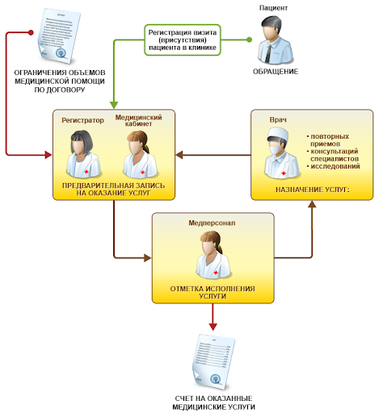
Создание схем c помощью SmartArt, фигур и рисунков

Slide 21
Схемы
На одном слайде рекомендуется размещать не более одной схемы.
Схема располагается в центре слайда, заполняя всю его площадь. • Количество элементов на схеме определяется, с одной стороны, ее назначением, а с дугой – правилом «разумности» с точки зрения зрительного восприятия.
Текстовая информация в схеме должна хорошо читаться!
стабильных цен
массовых закупок
нестабильных цен
Краткосрочные ценовые стратегии
неокругленных цен
ценового лидерства
престижных цен
конкурентных цен
Рисунок 1 – Виды ценовых стратегий

Slide 22
Размер и вид используемой диаграммы на слайде определяется в соответствии с требованиями эффективного восприятия наглядной и текстовой информации.
• Тип диаграммы должен соответствовать типу отображаемых данных. • Данные и подписи не должны накладываться друг на друга и сливаться с графическими элементами диаграммы.
Диаграммы сравнения
Диаграммы структуры
Картограммы и фигурные диаграммы
• С точки зрения восприятия графических объектов, на одном слайде рекомендуется размещать не более 3-х круговых диаграмм. • Диаграммы лучше размещать на светлом или белом фоне

Slide 23
Рисунки, фотографии
Рисунки и фотографии должны быть качественными, т.е. четкими, красочными, форматными и т.д.
Должны соответствовать текстовому содержанию.
Каждый рисунок или фотография должны быть подписаны.
Несколько рисунков (или фотографий) объединяют на одном слайде только при условии их сопоставления. В противном случае, следует придерживаться правила «один слайд – один рисунок».
Дизайн рисунков и фотографий должен гармонично вписываться в содержание устного повествования.

Slide 24
Анимации и эффекты
В титульном и завершающем слайдах использование анимации не допускается.
Анимационными эффектами не следует увлекаться.
В информационных слайдах допускается использование эффектов анимации только в случае, если это необходимо для отражения изменений, происходящих во временном интервале, и если очередность появления анимационных эффектов соответствует структуре доклада.
Посредством анимации можно создать модель какого-либо процесса, явления, объекта.
Анимация объектов должна происходить автоматически по истечении необходимого времени. Анимация объектов «по щелчку» не допускается.
Звуковое сопровождение анимации объектов и перехода слайдов не используется, так как приводит к быстрой утомляемости и рассеиванию внимания.

Slide 25
Сервисы для создания диаграмм и графиков |  | Плагины программ
Infogr.am Creately Fusiontables FusionCharts VisualizeFree Tabeaupublic Sisense Bime iCharts Plotly DataHero Dygraphs InstantAtlas Exhibit RawGraphs Timeline | WolframAlfa JpGraph Google Charts Google Data Studio Power BI Carto ChartBlocks DataDeck QlikView R Studio Visual.ly Tangle iCharts OWOX BI Smart Data | Chart (плагин Sketch) Map Maker (плагин для создания карт в Figma) Charts (плагин для визуализации данных в Figma) Autoflow (плагин, который визуализирует связи между объектами в Figma) Alias (плагин для 3D-визуализации в Photoshop) Electric Image (плагин для 3D-визуализации в Photoshop) SoftImage (плагин для 3D-визуализации в Photoshop)

Slide 26
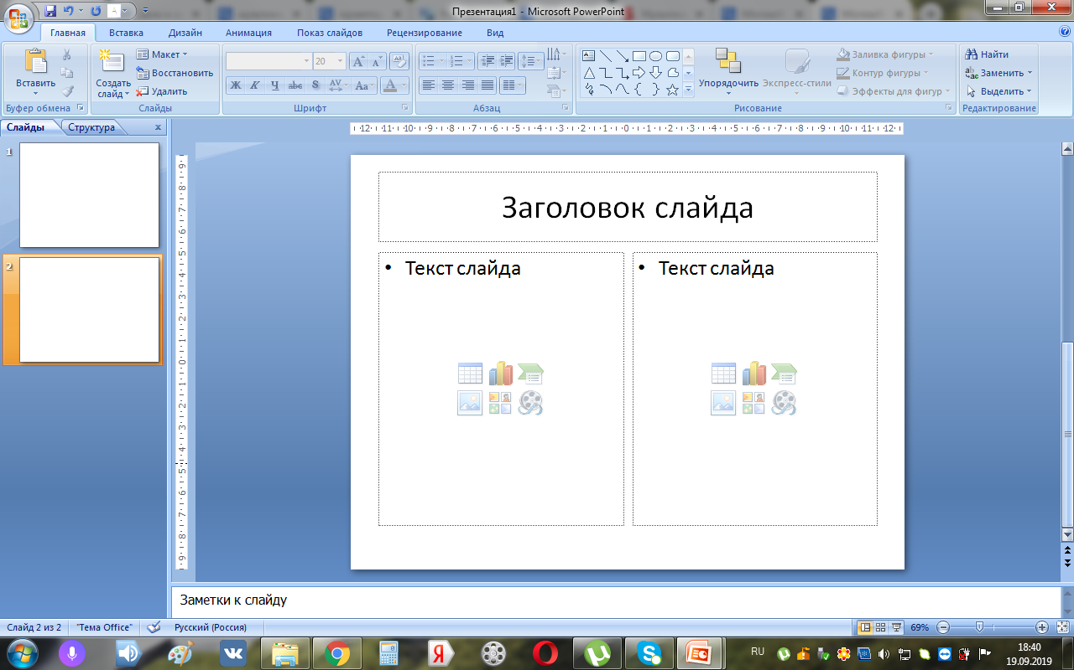
Компьютерная презентация представляет собой последовательность слайдов, содержащих мультимедийные объекты.
Основным инструментом для подготовки и показа презентаций в студенческой практике является программа Microsoft PowerPoint.

Slide 27
Какие бывают презентации?
интерактивные презентации;
презентации со сценарием;
непрерывно выполняющиеся презентации.

Slide 28
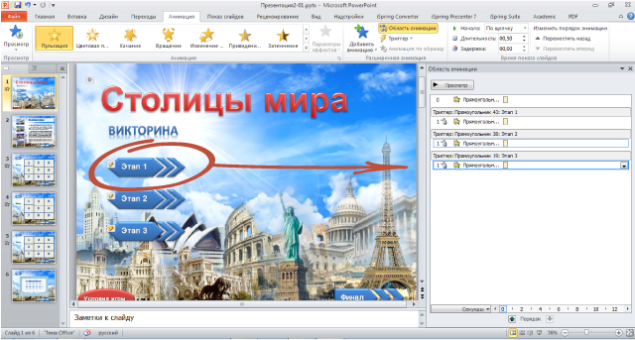
Интерактивная презентация –диалог между пользователем и компьютером.
Презентацией управляет пользователь, т. е. он сам осуществляет поиск информации, определяет время ее восприятия, а также объем необходимого материала.

Slide 29
Презентация со сценарием – показ слайдов под управлением ведущего (докладчика).
Такие презентации могут содержать "плывущие" по экрану титры, анимированный текст, диаграммы, графики.
Порядок смены слайдов и время демонстрации каждого слайда определяет докладчик.

Slide 30
В непрерывно выполняющихся презентациях не предусмотрен диалог с пользователем и нет ведущего.
Такие самовыполняющиеся презентации обычно демонстрируют на различных выставках.

Slide 31
Создание презентации в Microsoft Power Point
+

Slide 32
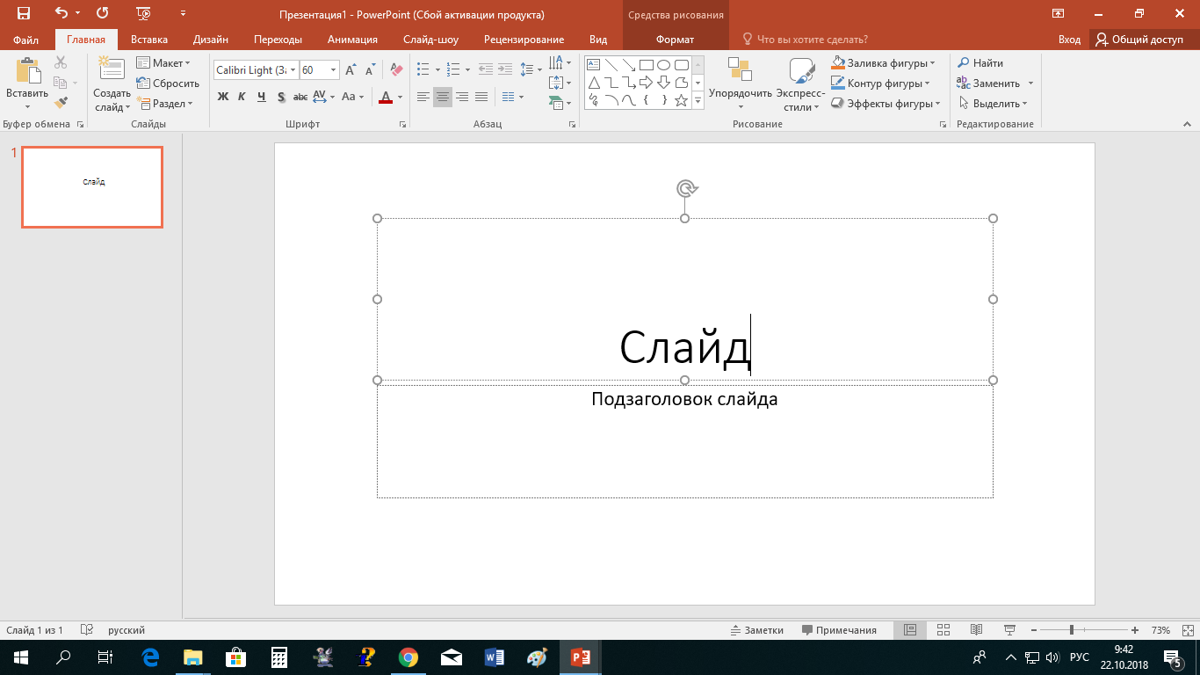
Назначение программы Microsoft PowerPoint – создание презентаций
Презентация – последовательность слайдов
Файл – презентация
Тип файла – ppt
Рабочая область - слайд

Slide 33
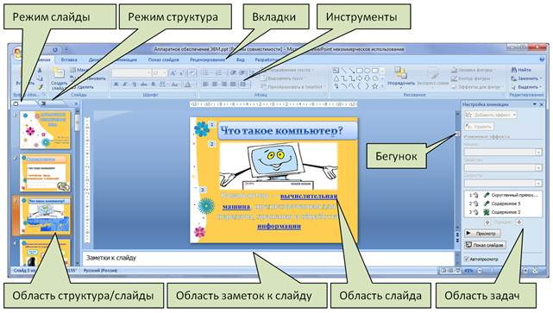

Slide 34
Слайд – логически законченная информационная структура презентации, которая содержит различные объекты: текст, фигурный текст, рисунки, списки, таблиц, диаграммы, графики и т.д.

Slide 35
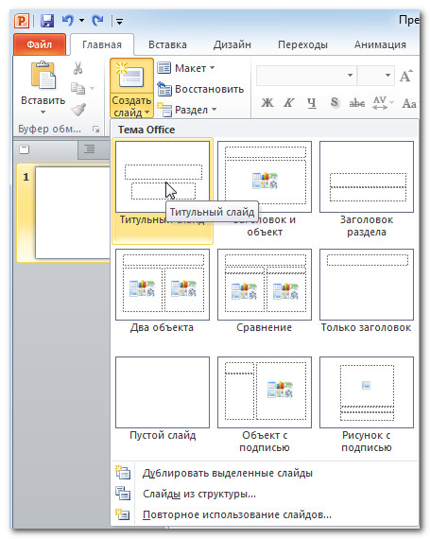
Заполнители расположены на различных макетах, которые могут быть применены к существующим слайдам
или выбраны при создании нового слайда.

Slide 36
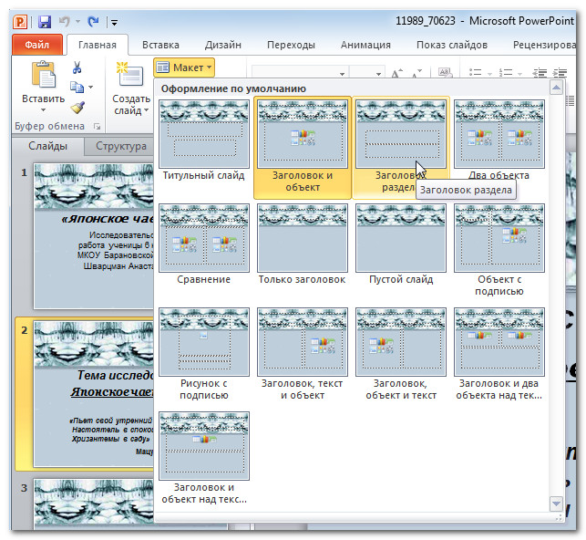
Чтобы изменить макет существующего слайда:
Выберите слайд, который хотите изменить.
Главная-Макет

Slide 37
Вы можете легко настроить ваш макет, удалив нежелательные или лишние заполнители.
Надпись можно добавить на ваш текущий макет, таким образом, вы можете размещать текст в любом месте на слайде.

Slide 38
Художественное оформление слайдов
Художественное оформление – это важный этап разработки презентаций, так как
представленные в графическом виде данные часто выглядят лучше текстовых;
позволяет выделить наиболее важные моменты презентации или облегчить понимание трудных положений доклада.
Информационный дизайн — художественно-техническое оформление и представление информации:
Функциональные возможности представления информации,
Психологические критерии восприятия информации человеком,
Эстетика визуальных форм представления информации.

Slide 39
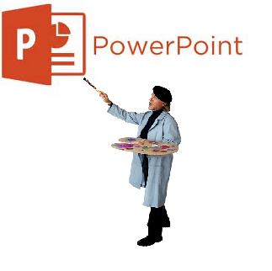
Порядок оформления презентации:
Примените к вашей презентации тему оформления.
Отформатируйте текст и вставьте рисунки.
Используйте в оформлении различные переходы между слайдами и анимированные объекты.

Slide 40
Чтобы найти и применить тему, щелкните вкладку Дизайн на ленте. 1 Образцы тем показаны в группе Темы в виде небольших эскизов. 2 Чтобы увидеть дополнительные темы, нажмите кнопку Дополнительно справа от группы.
3 При указании любого эскиза темы на слайде можно предварительно просмотреть, как она будет выглядеть.

Slide 41
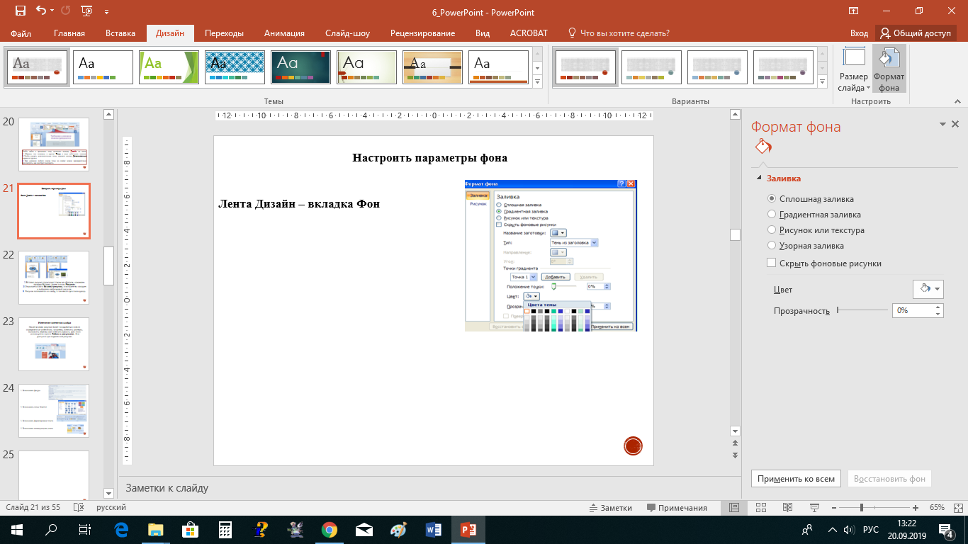
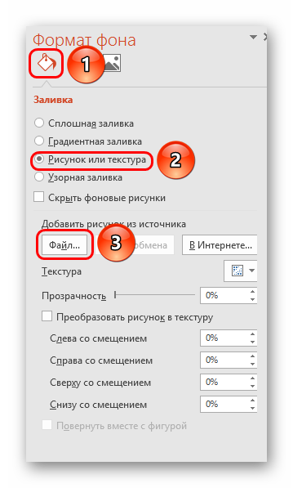
Настроить параметры фона для слайда
Лента Дизайн – вкладка Фон

Slide 42
Добавить текст на слайд
Объект надписи
Текст надписи

Slide 43
Отформатировать текст на слайде
Текст
Блок для форматирования текста

Slide 44
Добавить рисунок на слайд
1 Вставка рисунка происходит таким же образом, нажимаем вкладку Вставка, далее значок Рисунок.
2 Открывается окно Вставка рисунка, в котором мы находим и выбираем необходимый рисунок.
3 Рисунок вставляется на слайд, в том месте где стоял курсор.

Slide 45
Изменение элементов слайда
Чтобы изменить рисунок (например, изменить размеры, выполнить обрезку или изменить яркость) воспользуйтесь вкладкой Формат группы Работа с рисунками. Она доступна при выделенном рисунке.

Slide 46
Добавление других элементов на слайд
Добавление элементов на слайд с помощью вкладки Вставка
Добавление диаграммы
Вставить таблицу
Вставить рисунок SmartArt
Вставить рисунок из файла
Вставить клип из коллекции
Клип

Slide 47
Настройка анимация на слайде в презентации
2
3
1
Анимация приводит объект в движение
Эффекты анимации можно применять к различным объектам (тексту, рисунку и т.д.) на слайде.

Slide 48
Настройка эффектов смены слайдов в презентации
Эффекты смены слайдов - это эффекты перехода от одного слайда к другому.

Slide 49
Режимы просмотра презентации
Для управления большим количеством слайдов программа предлагает несколько режимов просмотра:
Запуск показа слайдов
Переход в режим образцов

Slide 50
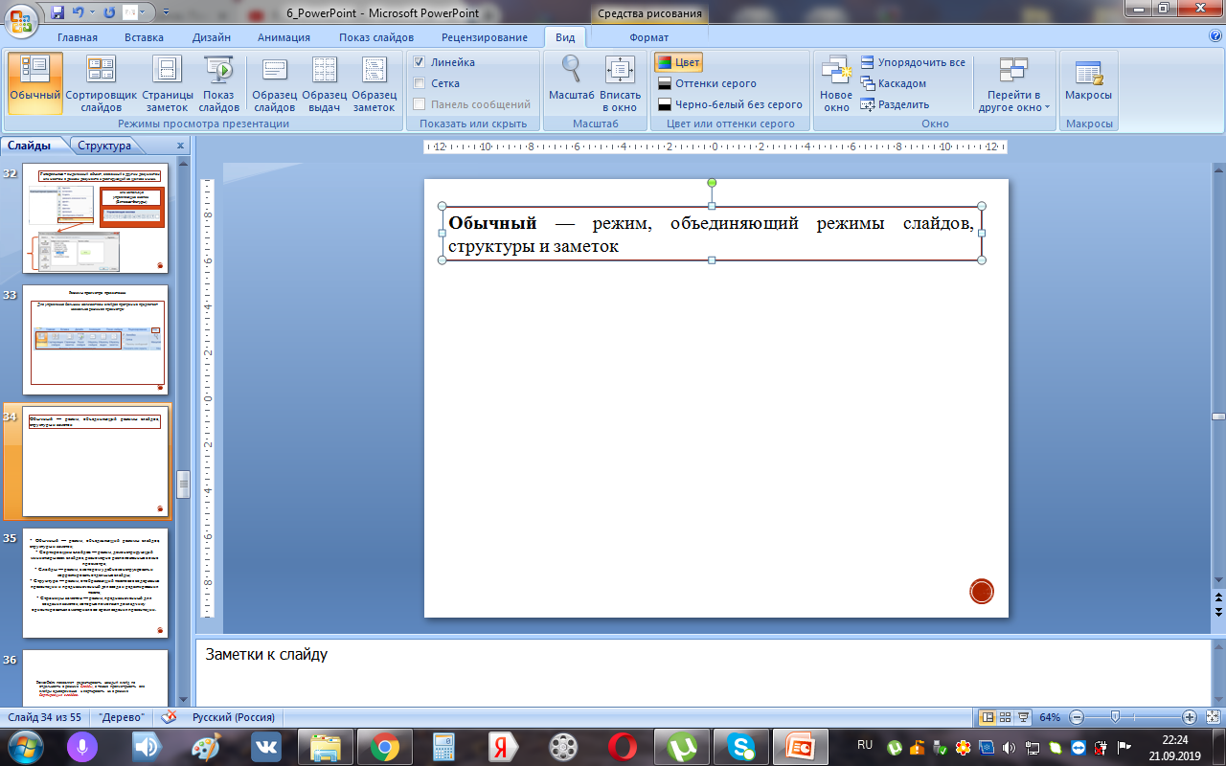
Обычный — режим, объединяющий режимы слайдов, структуры и заметок.

Slide 51
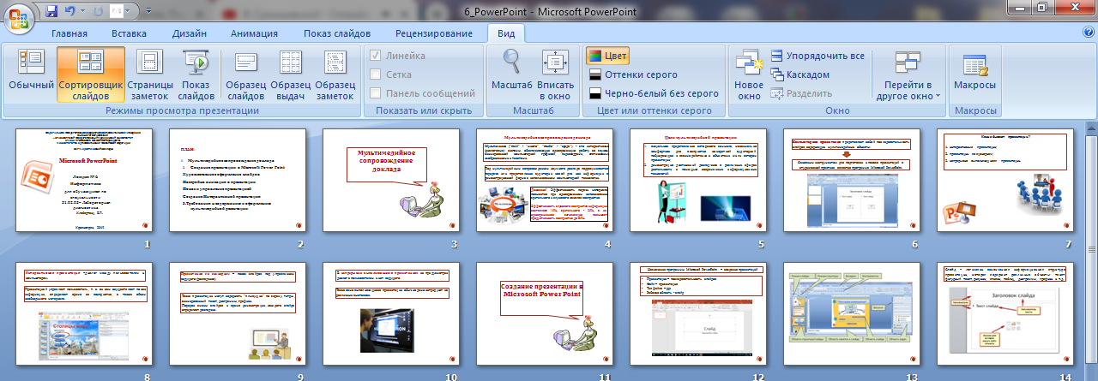
Сортировщик слайдов — режим, демонстрирующий миниатюры всех слайдов, равномерно расположенные в окне просмотра.
В этом режиме удобно редактировать последовательность слайдов презентации.
Слайды легко поменять местами, перетащив их мышью на нужное место.

Slide 52
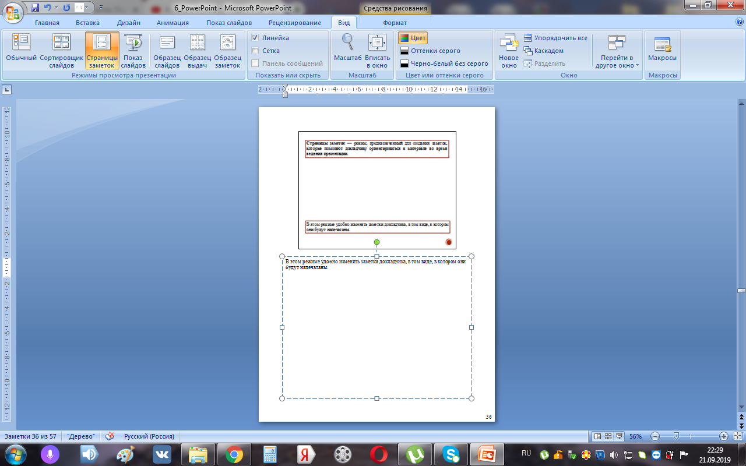
Страницы заметок — режим, предназначенный для создания заметок, которые помогают докладчику ориентироваться в материале во время ведения презентации.
В этом режиме удобно изменять заметки докладчика, в том виде, в котором они будут напечатаны.
Notes:
В этом режиме удобно изменять заметки докладчика, в том виде, в котором они будут напечатаны.

Slide 53
Показ и управление презентацией
1
2
3
1. Запуск показа слайдов с первого слайда (F5)
3. Создание или воспроизведение произвольного показа слайдов.
При произвольном показе отображаются только выбранные слайды
2. Запуск показа слайдов с текущего слайда (Shift+F5)

Slide 54
Показ и управление презентацией
Существует три способа проведения показа слайдов:
управляемый докладчиком,
управляемый пользователем,
автоматический.

Slide 55
Показ слайдов, управляемый докладчиком
Слайды отображаются во весь экран, а презентацию обычно ведет докладчик. Этот способ показа слайдов наиболее приемлем для доклада.
Ведущий получает полный контроль над презентацией
Режим удобен для показа презентации на большом экране или для проведения презентационной конференции.

Slide 56
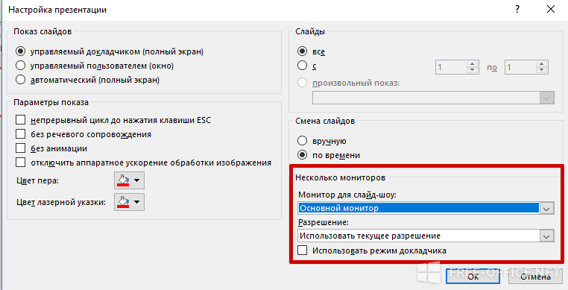
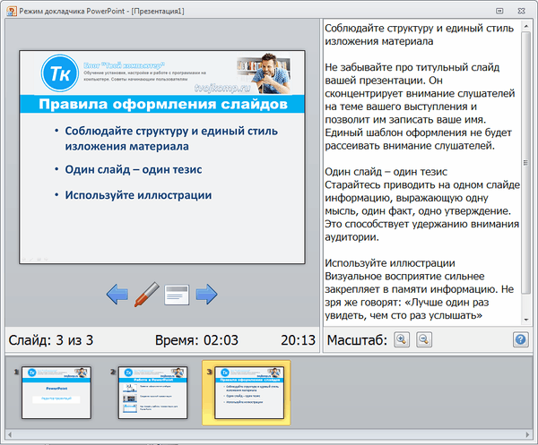
Режим докладчика позволяет вывести зрителям презентацию в режиме показа слайдов на большой кран, а докладчику на основной монитор в режиме докладчика (с заметками и корректировками)

Slide 57
Показ слайдов, управляемый пользователем
Презентация показывается на малом экране.
Слайды отображаются в небольшом окне.
Имеются команды смены слайдов, а также команды редактирования, копирования и печати слайдов.
Для перехода к другому слайду используется полоса прокрутки, причем одновременно может работать другое приложение.
Полоса прокрутки

Slide 58
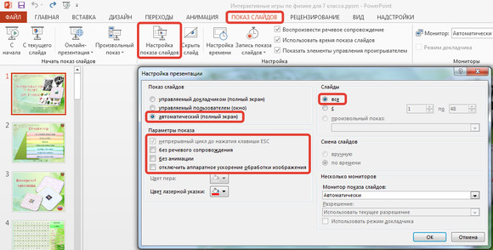
Автоматический показ слайдов
Данный переключатель позволяет провести автоматическую презентацию без ведущего.
Шаг 1. Настраиваем время показа слайдов
Вкладка Анимация (PowerPoint 2007, 2010)
Вкладка Переходы (PowerPoint 2013)
Шаг 2. Настраиваем автоматический режим смены слайдов
Notes:
Автоматические презентации представляют собой удобный способ распространения информации в виде показа слайдов, осуществляемый без ведущего. Большинство средств управления можно сделать недоступными (за исключением инициирования некото­рых элементов щелчком мыши) для защиты от изменений, вносимых пользователями. После завершения автоматическая презен­тация запускается повторно; то же самое происходит при замене слайдов вручную, когда какой-либо слайд остается на экране более 5 мин.

